Slide 1
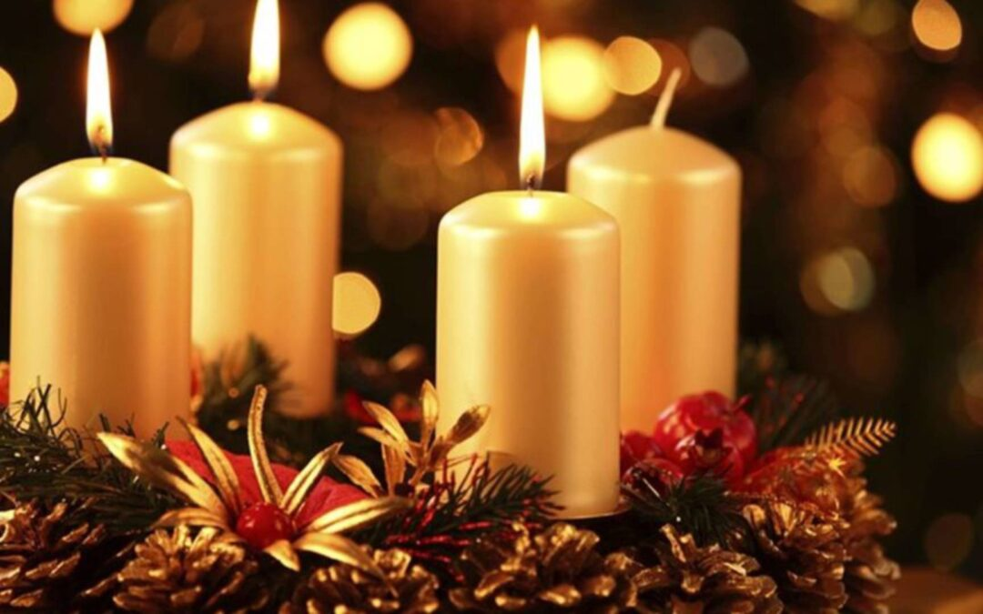
4º DOMINGO DO ADVENTO

Slide 2
ENTRADA
QUANDO VIRÁ, SENHOR, O DIA EM QUE APAREÇA O SALVADOR E SE EFETUE A PROFECIA:“NASCEU DO MUNDO O REDENTOR?”
ORVALHAI LÁ DO ALTO, Ó CÉUS,E AS NUVENS CHOVAM O JUSTO!

Slide 3
ENTRADA
AQUELE DIA PROMETIDOA ANTIGA FÉ DE NOSSOS PAIS,DIA EM QUE O MAL SERÁ BANIDO,MUDANDO EM RISOS NOSSOS AIS!
ORVALHAI LÁ DO ALTO, Ó CÉUS,E AS NUVENS CHOVAM O JUSTO!

Slide 4
ENTRADA
QUANDO FELIZES O VEREMOS,NO FIRMAMENTO DESPONTARE A ESPARGIR CLARÕES SUPREMOS,DA TERRA AS TREVAS DISPERSAR?
ORVALHAI LÁ DO ALTO, Ó CÉUS,E AS NUVENS CHOVAM O JUSTO!

Slide 6
ATO PENITENCIAL
SENHOR, QUE VINDES VISITAR VOSSO POVO NA PAZ, TENDE PIEDADE DE NÓS.
KYRIE ELEISON, KYRIE ELEISON

Slide 7
ATO PENITENCIAL
CRISTO, QUE VINDES SALVAR O QUE ESTAVA PERDIDO, TENDE PIEDADE DE NÓS.
CHRISTE ELEISON, CHRISTE ELEISON

Slide 8
ATO PENITENCIAL
SENHOR, QUE VINDES CRIAR UM MUNDO NOVO, TENDE PIEDADE DE NÓS.
KYRIE ELEISON, KYRIE ELEISON

Slide 10
SALMO RESPONSORIAL
O REI DA GLÓRIA É O SENHOR ONIPOTENTE; ABRI AS PORTAS PARA QUE ELE POSSA ENTRAR!

Slide 12
ACLAMAÇÃO
ALELUIA, ALELUIA! ALELUIA, ALELUIA!
UMA VIRGEM CONCEBERÁ
E UM FILHO NOS DARÁ
DEUS CONOSCO EMANUEL

Slide 14
APRESENTAÇÃO DAS OFERENDAS
AVE MARIA, CHEIA DE GRAÇA, O SENHOR ESTÁ CONTIGO.
BENDITA ÉS TU ENTRE AS MULHERES, ALELUIA!

Slide 15
APRESENTAÇÃO DAS OFERENDAS
FAVORECESTES, Ó SENHOR, A VOSSA TERRA, *
LIBERTASTES OS CATIVOS DE JACÓ. R.

Slide 16
APRESENTAÇÃO DAS OFERENDAS
AVE MARIA, CHEIA DE GRAÇA, O SENHOR ESTÁ CONTIGO.
BENDITA ÉS TU ENTRE AS MULHERES, ALELUIA!

Slide 17
APRESENTAÇÃO DAS OFERENDAS
A VERDADE E O AMOR SE ENCONTRARÃO, * A JUSTIÇA E A PAZ SE ABRAÇARÃO; R.

Slide 18
APRESENTAÇÃO DAS OFERENDAS
AVE MARIA, CHEIA DE GRAÇA, O SENHOR ESTÁ CONTIGO.
BENDITA ÉS TU ENTRE AS MULHERES, ALELUIA!

Slide 19
APRESENTAÇÃO DAS OFERENDAS
DA TERRA BROTARÁ A FIDELIDADE, *
E A JUSTIÇA OLHARÁ DOS ALTOS CÉUS.

Slide 20
APRESENTAÇÃO DAS OFERENDAS
AVE MARIA, CHEIA DE GRAÇA, O SENHOR ESTÁ CONTIGO.
BENDITA ÉS TU ENTRE AS MULHERES, ALELUIA!

Slide 21
APRESENTAÇÃO DAS OFERENDAS
O SENHOR NOS DARÁ TUDO O QUE É BOM,*
E A NOSSA TERRA NOS DARÁ SUAS COLHEITAS; R.

Slide 23
SANTO
SANTO, SANTO, SANTO
SENHOR DEUS DO UNIVERSO
O CÉU E A TERRA PROCLAMAM
PROCLAMAM A VOSSA GLÓRIA
HOSANA, HOSANA NAS ALTURAS, HOSANA!

Slide 24
SANTO
BENDITO, BENDITO O QUE VEM EM NOME DO SENHOR
HOSANA, HOSANA NAS ALTURAS, HOSANA! (2X)

Slide 26
COMUNHÃO
AS COLINAS VÃO SER ABAIXADAS
OS CAMINHOS VÃO TER MAIS FULGOR
O SENHOR QUER AS VIDAS ORNADAS
PARA A FESTA DA VIDA E DO AMOR!
VEM SENHOR! VEM SALVAR TEU POVO
DEUS CONOSCO EMANUEL!
NESTE PÃO, UM MUNDO NOVO
QUER TEU POVO, DEUS FIEL!

Slide 27
COMUNHÃO
VÃO BROTAR EM DESERTOS MIL FONTES
QUE CANTEIROS DE PAZ VÃO REGAR
TAMBÉM VIDAS SEM LUZ DE HORIZONTES
NA LUZ VIVA DO CÉU VÃO BRILHAR!
VEM SENHOR! VEM SALVAR TEU POVO
DEUS CONOSCO EMANUEL!
NESTE PÃO, UM MUNDO NOVO
QUER TEU POVO, DEUS FIEL!

Slide 28
COMUNHÃO
NOSSO DEUS VEM PLANTAR A JUSTIÇA
NESTE MUNDO DE SONHOS TÃO VÃOS
E BANIR PARA SEMPRE A COBIÇA
QUE DESTRÓI SEMPRE A VIDA DE IRMÃOS
VEM SENHOR! VEM SALVAR TEU POVO
DEUS CONOSCO EMANUEL!
NESTE PÃO, UM MUNDO NOVO
QUER TEU POVO, DEUS FIEL!

Slide 30
PÓS-COMUNHÃO
Ó VEM, Ó VEM, EMANUEL
REDIME O CATIVO ISRAEL
QUE GEME EM TRISTE EXÍLIO E DOR
PRIVADO DO FILHO REDENTOR!
R: ALEEEEGRA-TE Ó ISRAEL! IRÁ NASCER O EMANUEL!

Slide 31
PÓS-COMUNHÃO
Ó VEM, Ó VEM, Ó SAPIÊNCIA
AO MUNDO VEM EM TUA GLÓRIA
O TEU CAMINHO REVELAR
E A PRUDÊNCIA NOS ENSINAR.
R: ALEEEEGRA-TE Ó ISRAEL! IRÁ NASCER O EMANUEL!

Slide 32
PÓS-COMUNHÃO
Ó VEM, Ó VEM SAGRADO ADONAI!
QUE EM GRANDE GLÓRIA NO MONTE SINAI
POR ENTRE NUVENS COMO UM REI
NOS DESTE, Ó JUSTO, A SANTA LEI!
R: ALEEEEGRA-TE Ó ISRAEL! IRÁ NASCER O EMANUEL!

Slide 33
PÓS-COMUNHÃO
Ó VEM, DEPRESSA RAIZ DE JESSÉ
E AOS SERVOS TEUS RENOVA A FÉ;
QUE POSSAM O INFERNO DOMINAR
E SOBRE A MORTE TRIUNFAR! R.
R: ALEEEEGRA-TE Ó ISRAEL! IRÁ NASCER O EMANUEL!

Slide 34
PÓS-COMUNHÃO
Ó VEM, Ó VEM CHAVE DE DAVI
E O CÉU FECHADO VEM ABRIR!
SUPREMA GLÓRIA NOS DARÁS
E O INFERNO FECHARÁS! R.
R: ALEEEEGRA-TE Ó ISRAEL! IRÁ NASCER O EMANUEL!

Slide 36
1. PAI AMOROSO, PROTETOR DO SENHOR,
EM TEU CORAÇÃO A CARIDADE ESPLENDE.
ÉS MODELO E GUIA DE QUEM CRÊ E AMA,
TESTEMUNHA DE ESPERANÇA.

Slide 37
PÓS-COMUNHÃO
2. SOMBRA DE DEUS PAI E SINAL DE SEU AMOR,
Ó JUSTO JOSÉ, MESTRE DA HUMILDADE.
CANTA TEU SILÊNCIO A PALAVRA VIVA
QUE A NAZARÉ RESSOA.

Slide 38
PÓS-COMUNHÃO
3. PATRIARCA SANTO, FIEL E OBEDIENTE,
DÓCIL E PACIENTE AOS ACENOS DO SENHOR.
CONTIGO SE REALIZA A PROMESSA ANTIGA:
“ELE SERÁ O FILHO DE DAVI”.

Slide 39
PÓS-COMUNHÃO
4. TU QUE ACOLHESTE À VIRGEM MARIA
COMO ESPOSO CASTO E DOCE DEFENSOR,
OLHE ÀS FAMÍLIAS EM SOFRIMENTO:
SOBRE ELAS DESÇA ALEGRIA E PAZ.

Slide 40
PÓS-COMUNHÃO
5. DIGNIDADE E AMOR, SILÊNCIO E ORAÇÃO,
SÃO A FORÇA E A LUZ E GUIAM TEUS DIAS.
A TUA CASA SANTA MODELO VIVO SEJA
QUE INSPIRA CADA FAMÍLIA.

Slide 41
PÓS-COMUNHÃO
6. Ó SANTO JOSÉ, PATRONO DA IGREJA
A TUA INTERCESSÃO PROTEJA O SEU CAMINHO.
VIGIE E DEFENDA A UNIDADE E A PAZ
NA CARIDADE DE CRISTO.

